Slide 1


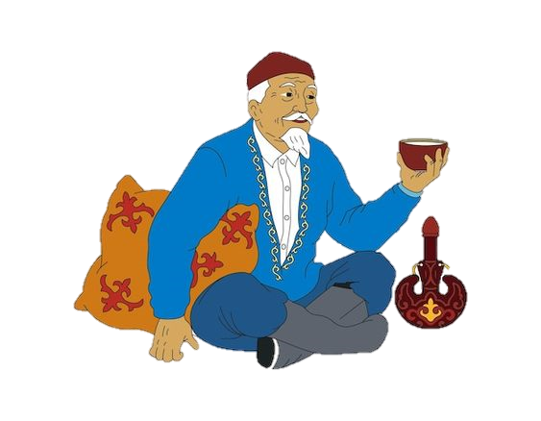



Түсінбедім
Сұрағым бар
Түсіндім
10
12
13
14
15
16
17
18
19
20
11
2
1
3
4
5
6
7
8
9
10
12
13
14
15
16
17
18
19
20
11
1
2
3
4
5
6
7
8
9
10
12
13
14
15
16
17
18
19
20
11
1
2
3
4
5
6
7
8
9

